Slide 1
Intro javascript
For junior highschool curriculum by rafiknurf

Slide 2
Yang akan kita pelajari hari ini
Pendahuluan JavaScript
Apa itu javascript
Menggunakan javascript pada HTML
Basic JavaScript (sintaks, variable, dll)

Slide 3
APA itu Javascript
1
Pengertian, sejarah, dll

Slide 4
APA itu javascript
Javascript adalah bahasa pemrograman yang berbentuk kumpulan skrip yang biasanya digunakan untuk menambahkan interaksi antara halaman web dengan pengunjung halaman web. Javascript dijalankan pada sisi klien yang akan memberikan kemampuan fitur-fitur tambahan halaman web yang lebih baik dibandingkan fitur-fitur yang terdapat pada HTML.
Kode javascript bisa disisipkan diantara kode-kode HTML ataupun dengan beda file HTML.
Javascript awalnya bernama Mocha, lalu berubah menjadi LiveScript saat browser Netscape Navigator 2.0 rilis versi beta (September 1995). Namun, setelah itu dinamai ulang menjadi Javascript.

Slide 5
APA itu javascript
Saat ini javascript tidak hanya digunakan di sisi client(browser) saja. Semenjak keluar NodeJS yang bisa digunakan untuk menjalankan Javascript tanpa browser. Oleh karena itu javascript bisa digunakan pada server, console, program desktop, mobile, IoT, game, dan lain-lain.
Untuk bisa menggunakan javascript, kita hanya perlu code editor untuk menuliskan kode javascriptnya. Dan hanya butuh browser untuk menjalankan kode tersebut (interpreter)
File Javascript berkestensi (.js)

Slide 6
Menggunakan javascript
2
Internal & eksternal

Slide 7
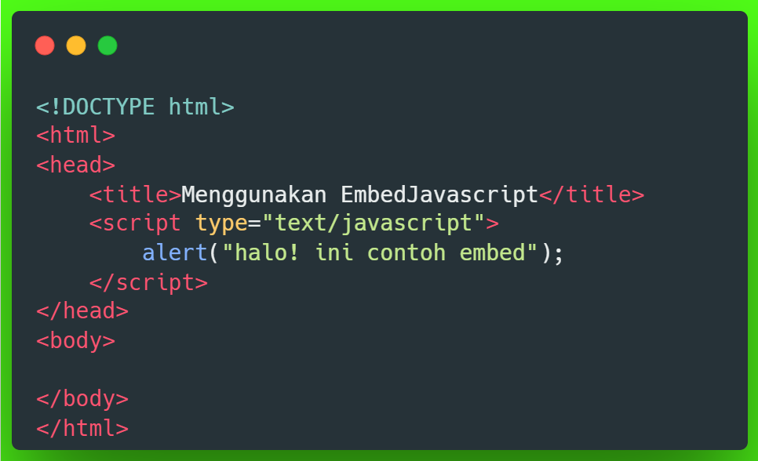
Menggunakan javascript
Untuk menggunakan javascript pada HTML kita bisa menggunakan cara embed, inline & eksternal.
Embed berarti kode Javascript ditempel langsung pada HTML.
Inline berarti kode Javascript ditulis pada atribut HTML
Eksternal berarti kode Javascript ditulis terpisah dengan file HTML.
Syntax untuk embed:

Slide 8
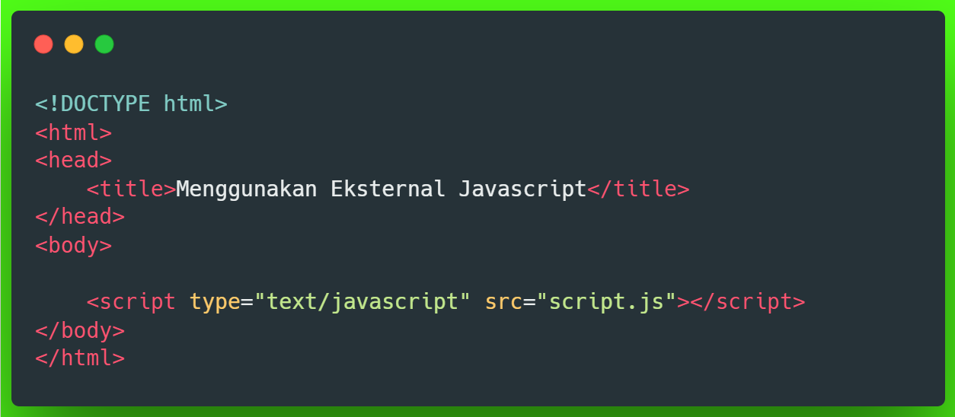
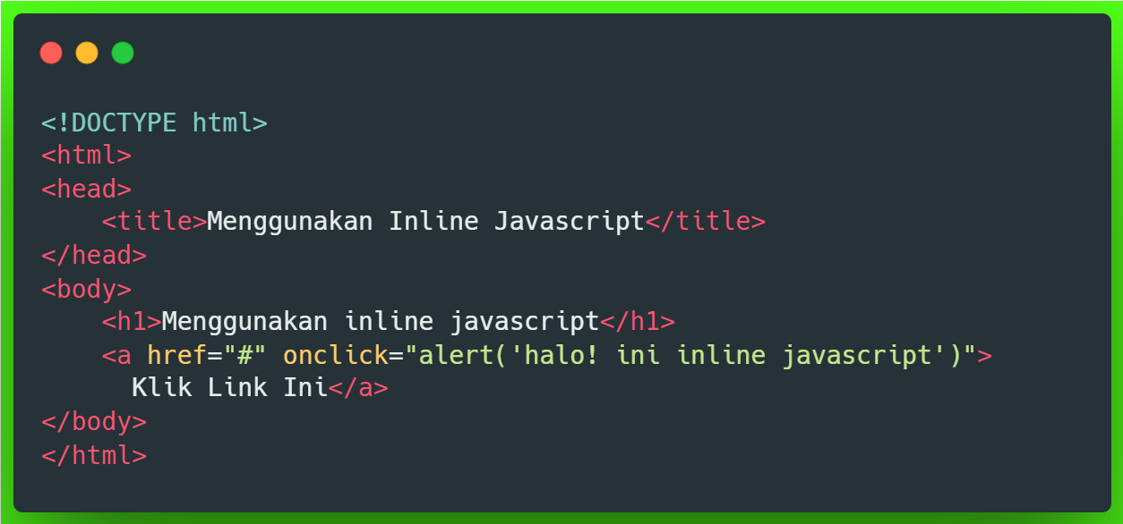
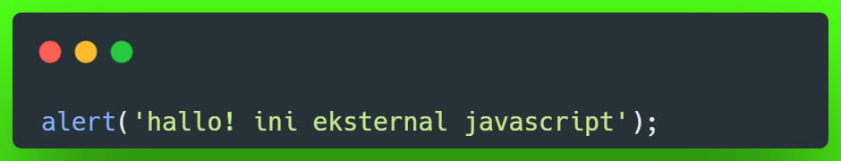
Menggunakan javascript
Syntax untuk Inline:
Syntax untuk eksternal:

Slide 9
BASIC javascript
3
Sintaks, Variabel, dll

Slide 10
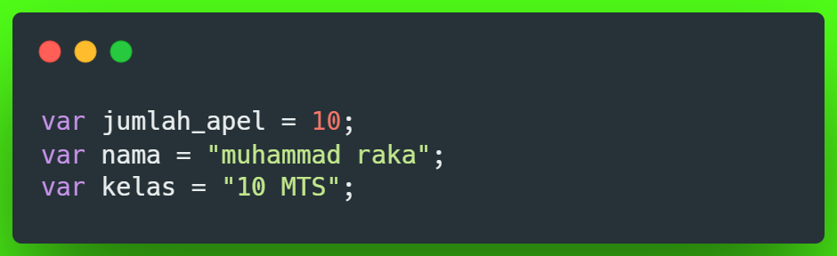
Basic javascript
Bahasa pemrogramman Javascript adalah bahasa yang “case sensitive”. Artinya membedakan penamaan variabel dan fungsi yang menggunakan huruf besar dan huruf kecil, contoh variabel atau fungsi dengan nama TEST berbeda dengan variabel dengan nama test.
Variabel:
Variabel adalah wadah untuk menyimpan data (atau nilai). Pada javascript ada 4 cara mendeklarasikan variabel. Variabel di javascript bisa ditulis dengan diawalai huruf atau underscore ( _ ) atau tanda dollar
contoh : jumlah_apel , nama, kelas
syntax:

Slide 11
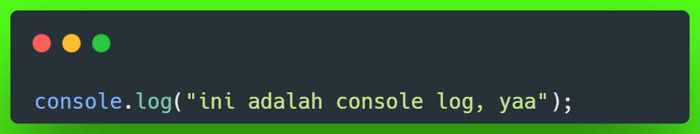
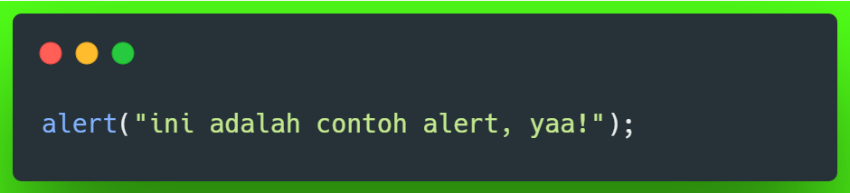
Basic javascript
console.log()
Fungsi console.log() adalah fungsi untuk menampilkan teks ke console
Javascript.
Syntax:
alert()
Fungsi alert() adalah fungsi untuk menampilkan jendela dialog. Fungsi
sebenarnya berada pada objek window
Syntax:

Slide 12
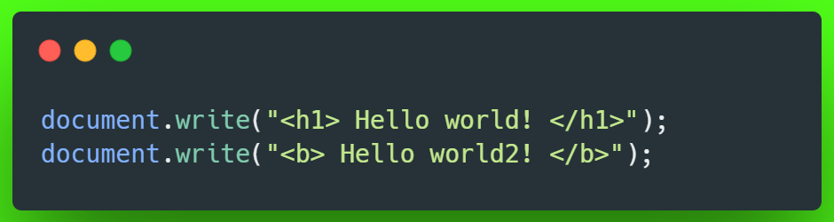
Basic javascript
document.write()
Objek document adalah objek yang mewakili dokumen HTML di dalam javascript. Dalam objek document, terdapat fungsi write() untuk menuli sesuatu ke dokumen HTML.
Syntax:

Slide 13
Basic javascript
Latihan praktik intro javascript.
1. Buatlah folder ‘’pertemuan10”
2. Buatlah file ‘latihan-embed-js.html’
3. Coba terapkan penggunaan embed javascript pada file HTML tersebut
4. Buatlah fie ‘latihan-inline-js.html’
5. Coba terapkan penggunaan inline javascript pada file HTML tersebut
6. Buatlah fie ‘latihan-eksternal-js.html’
7. Buatlah fie ‘script.js’
8. Coba terapkan penggunaan eksternal javascript pada file HTML tersebut
9. Kemudian terapkan basic javascript seperti variable, console, alert & document write pada tiap file tersebut.

Slide 14
TerimakasiH!
Ada pertanyaan?

